Slide 1
臺北市中山區大佳國小
113學年度第二學期
三年級 自然領域 吳旻庭 老師

Slide 2
教學內容
單元 | 內容 | 測驗
一 | 田園樂 | 期中 評量 114/04/17
二 | 溫度變化對物質的影響
三 | 我是動物解說員 | 期末 評量 114/6/24
四 | 天氣變變變

Slide 3
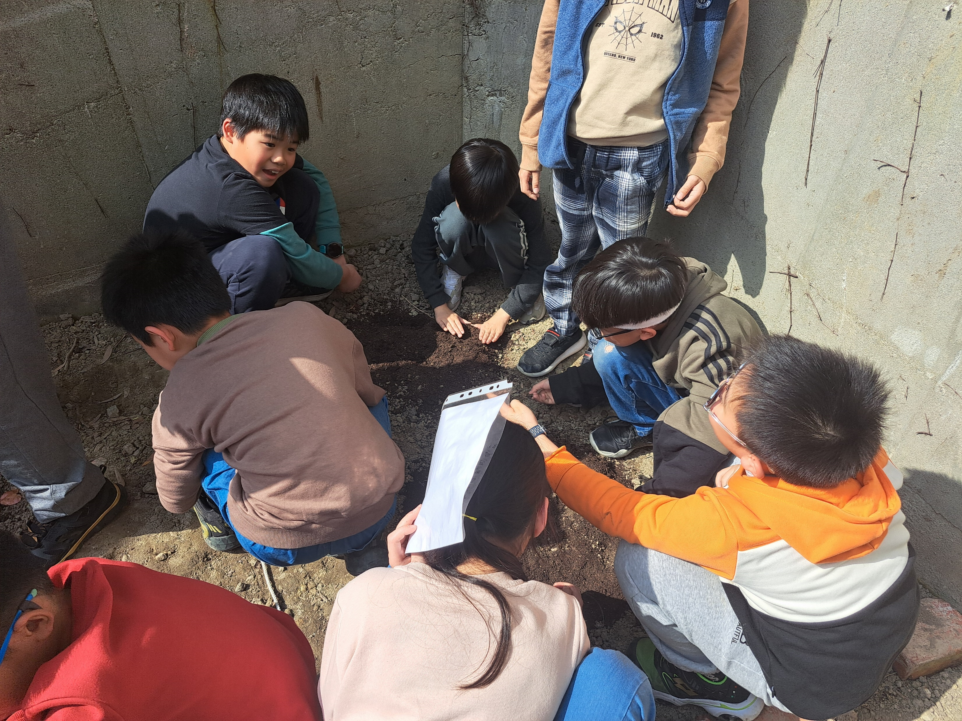
教學方式
1.因應兩班學生都較喜歡實務操作，將盡量增加實驗數量與長度，如第一單元的植物栽種與第二單元的冰淇淋製作等等。

Slide 4
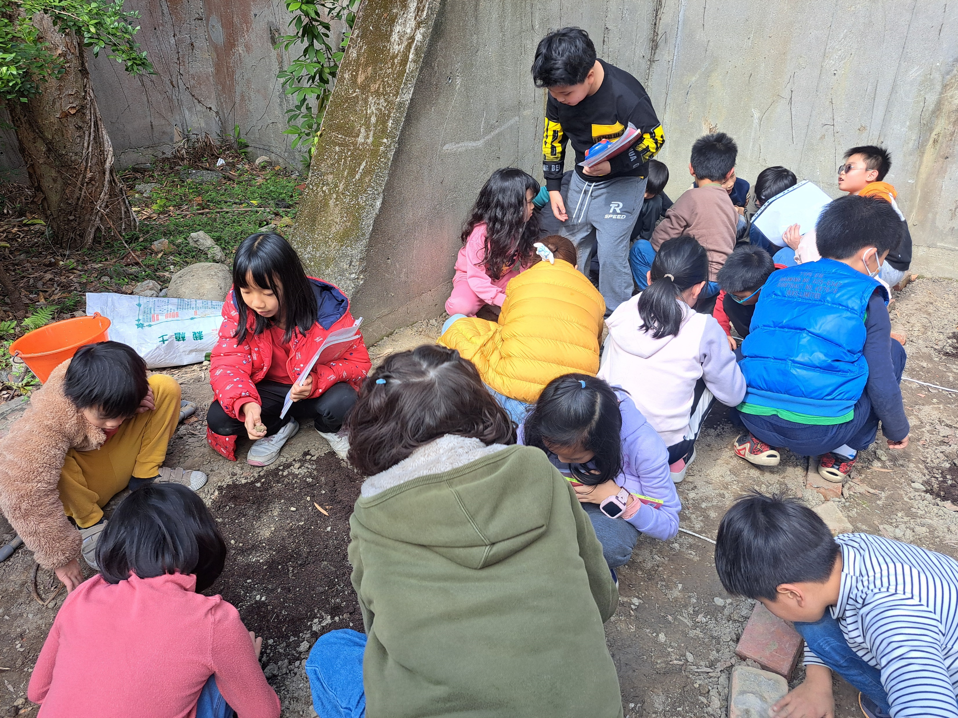
教學要求
1.踴躍發言
2.勇於體驗
3.每個人有每個人的功課

Slide 5
評量方式
1.形成性評量(60%):
包括課堂表現、習作、作業、學習單等，並會參考學生期初與期末之差異與進步之處。
2.總結性評量(40%):
定期評量(期中測驗＋期末測驗)

Slide 6
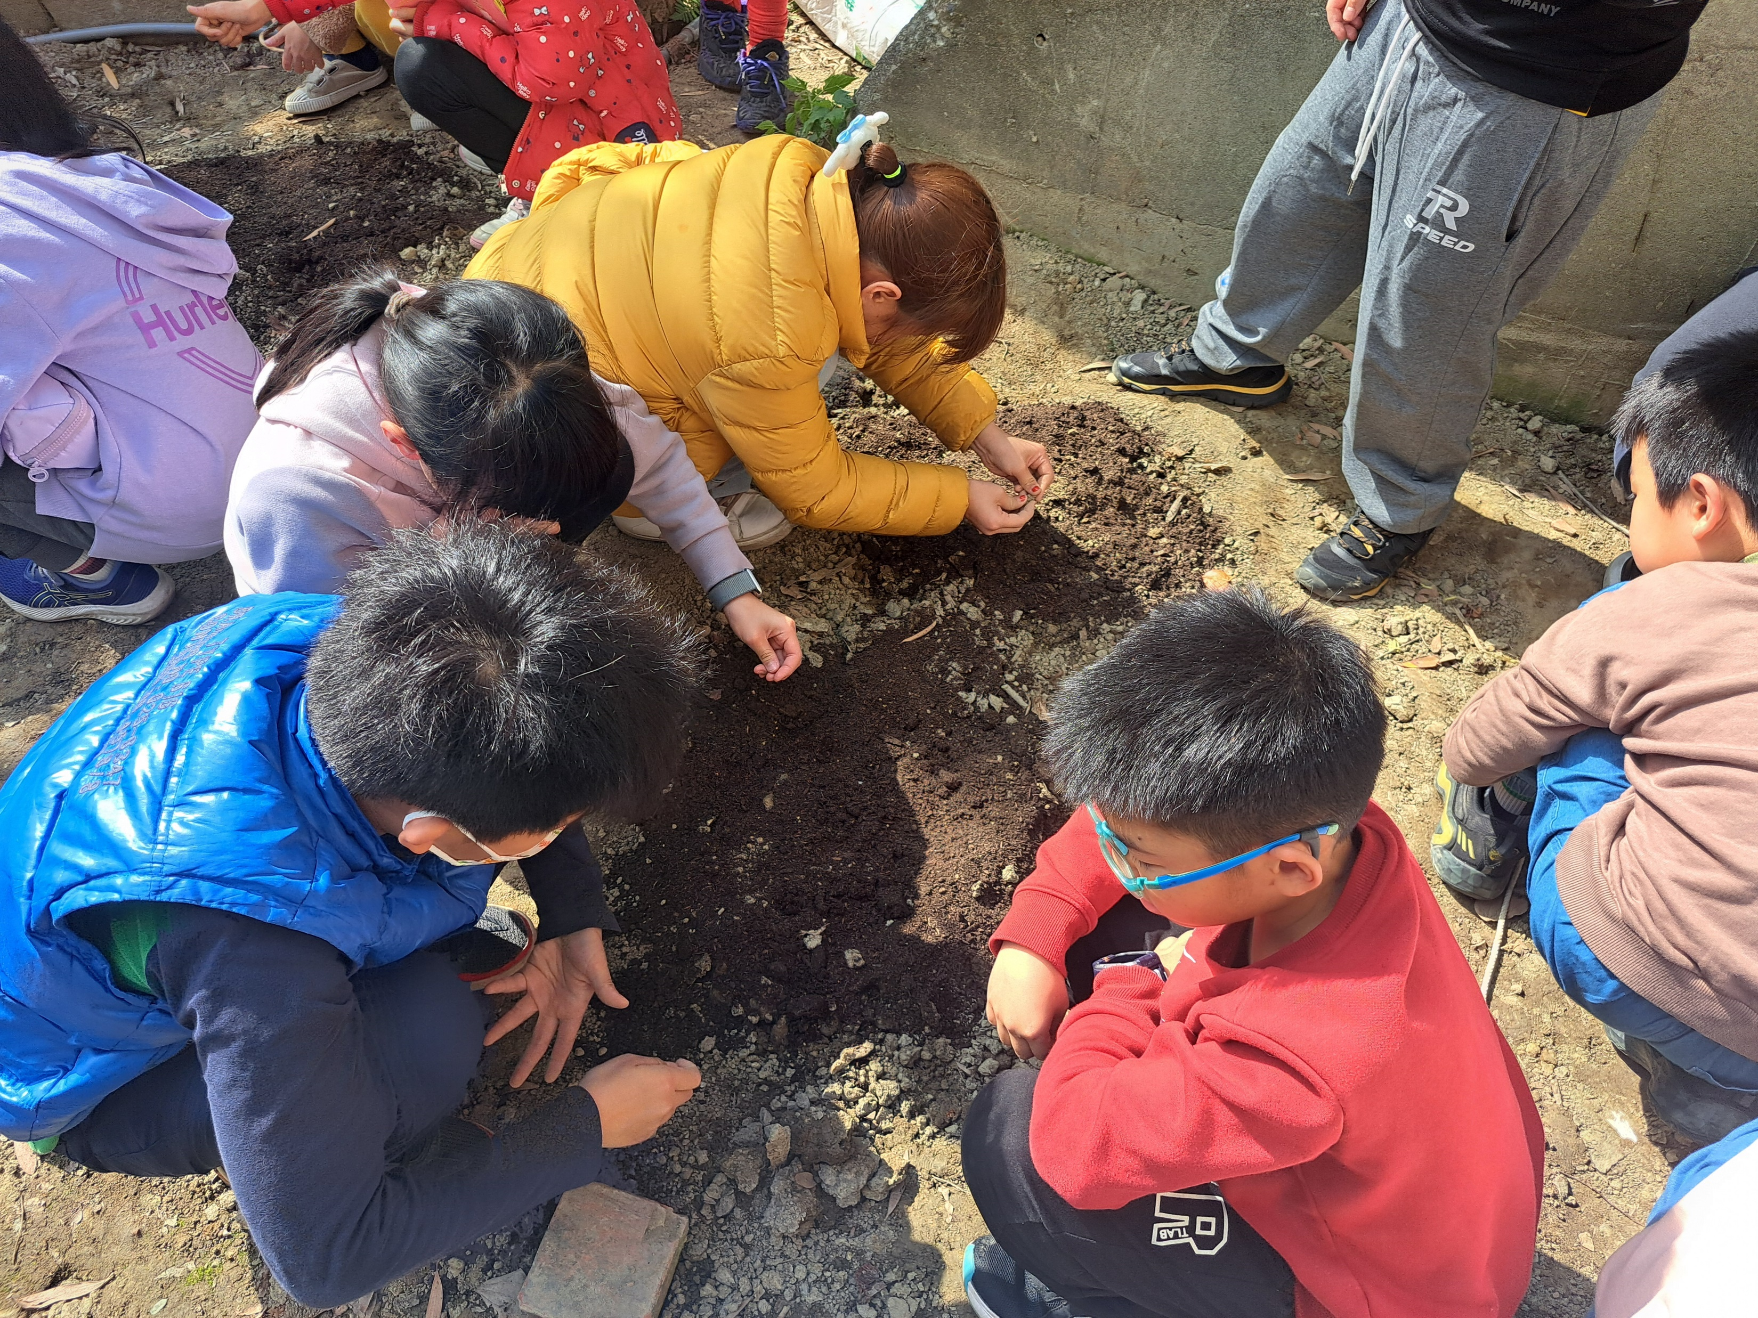
感謝各位家長
「在對與錯之外，有一個地方。我會在那裏與你相見。」
－詩人魯米(Rumi)

